Slide 1
Příklad
Jaroslav Kudr pro OATGM

Slide 2
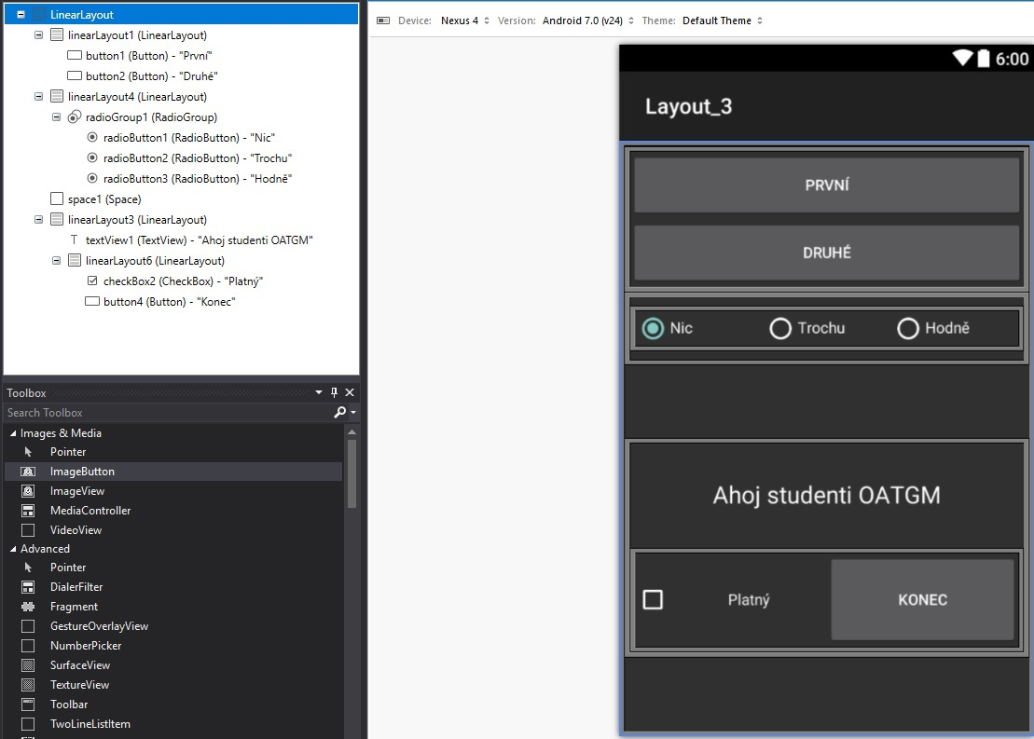
Vytvořte UI

Slide 3
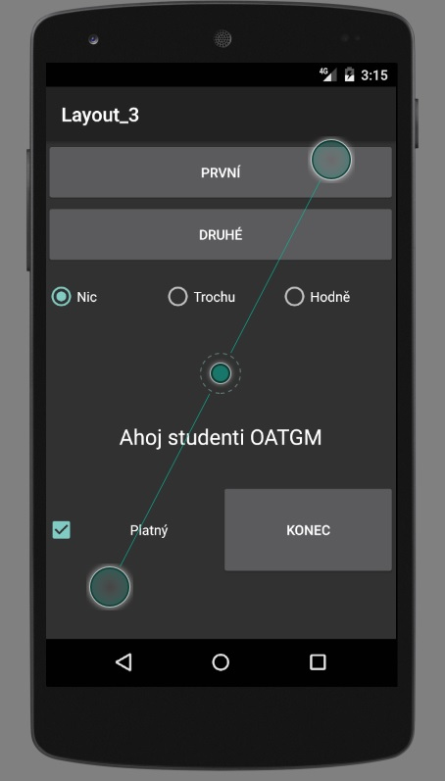
Řešení naleznete na Moodle v souboru: zaverecny_layout_Demo_XML

Slide 4
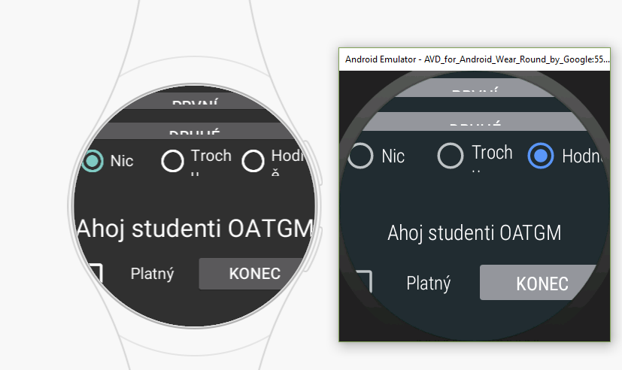
AS kdyby jste měli radost ☹

Slide 5
Následuje kapitola věnovaná programování aplikací(aktivit) v jazyce c# Kapitola předpokládá základní znalosti programování v c#: cykly, podmínky, metody, proměnné, …

